Slide 1
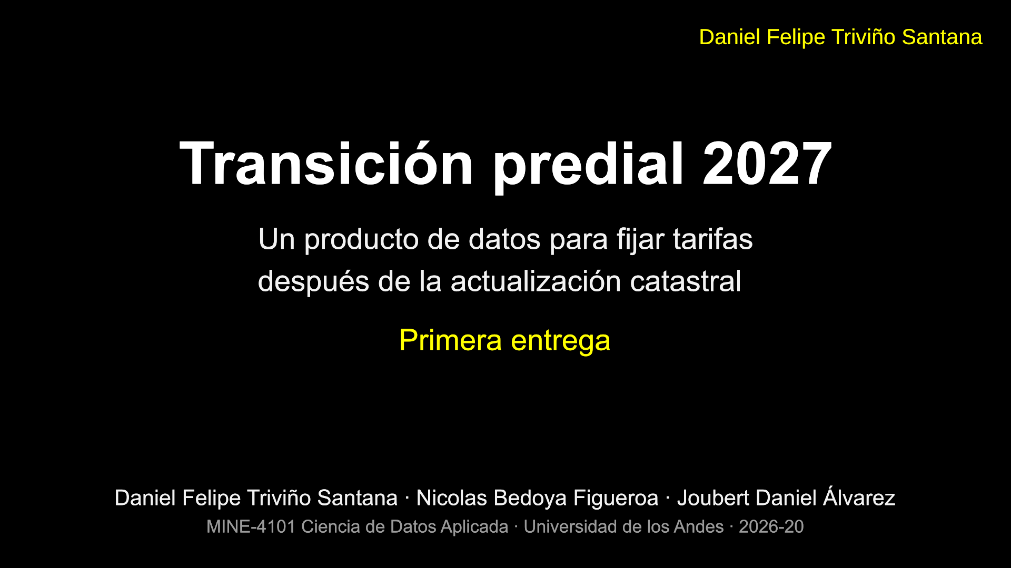
Notes:
Daniel Felipe Triviño Santana: Transición predial 2027: un producto de datos para fijar las tarifas del impuesto predial después de una actualización catastral.

Slide 2
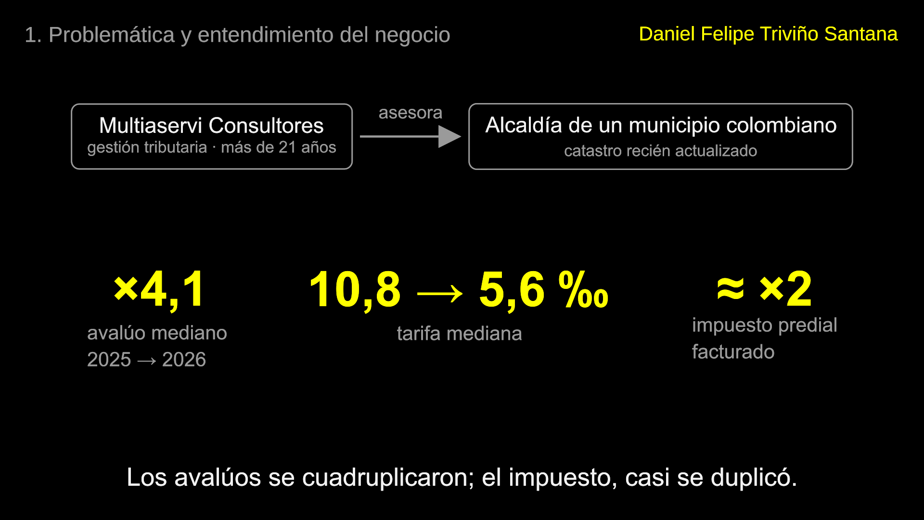
Notes:
Daniel Felipe Triviño Santana: Multiaservi Consultores asesora a un municipio colombiano que acaba de actualizar su catastro. Su avalúo mediano se multiplicó por 4,1 y, aunque bajó la tarifa, el impuesto facturado casi se duplicó.

Slide 3
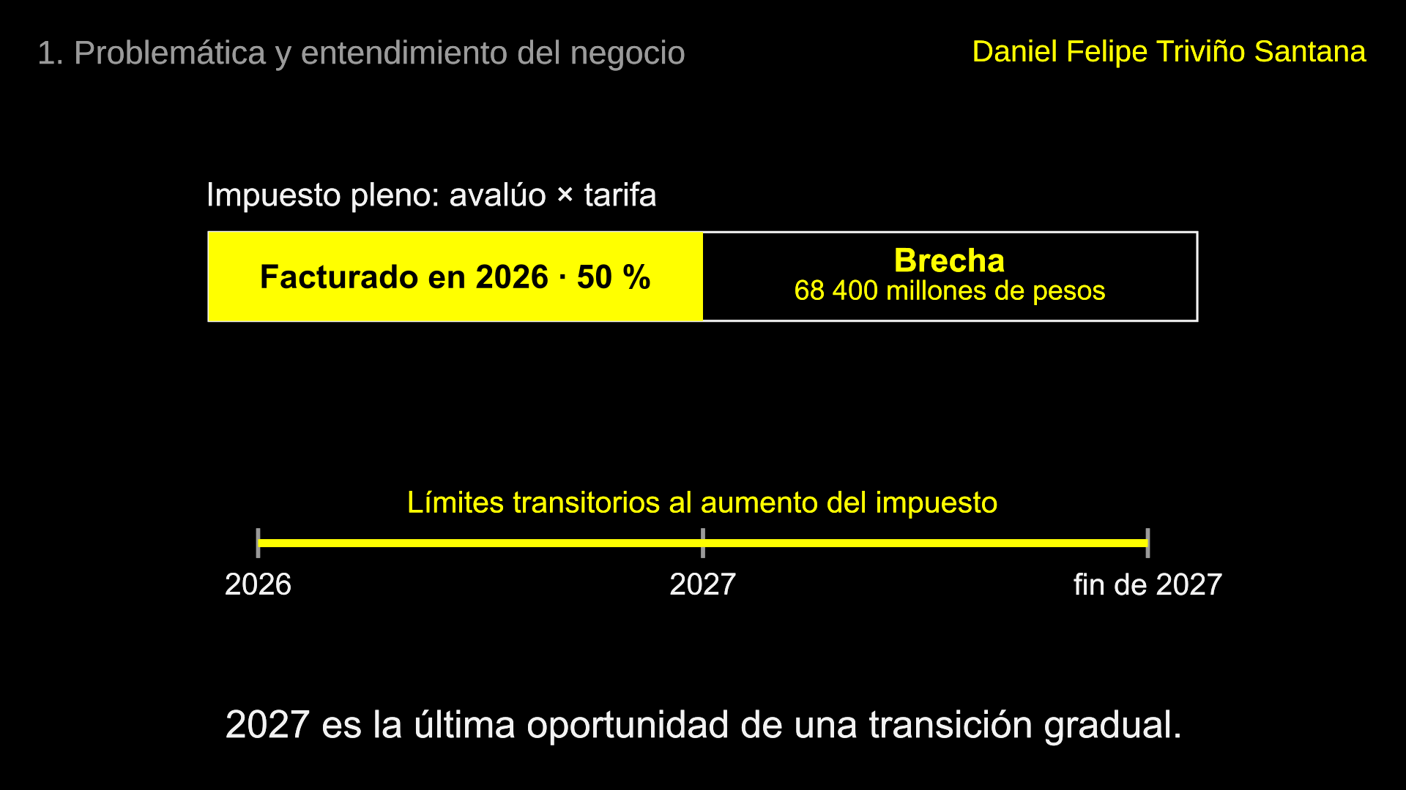
Notes:
Daniel Felipe Triviño Santana: Aun así, se facturó solo la mitad del impuesto pleno: una brecha de 68 mil millones de pesos. Y los límites al aumento vencen en 2027.

Slide 4
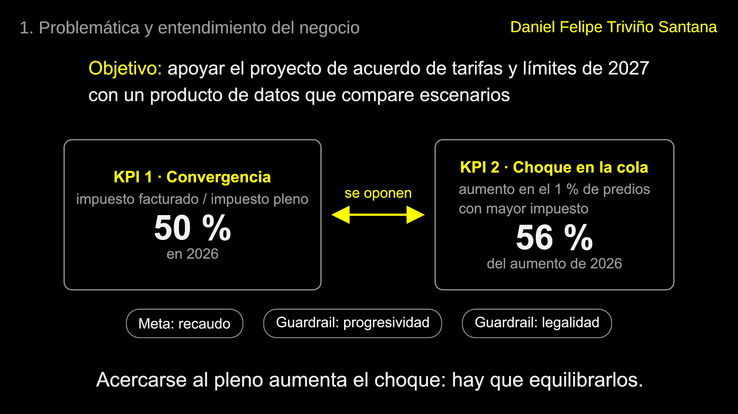
Notes:
Daniel Felipe Triviño Santana: El objetivo: comparar escenarios de tarifas para 2027 con dos indicadores opuestos: cuánto se acerca el impuesto al pleno y cuánto sube para los predios de mayor impuesto, sin sacrificar recaudo, progresividad ni legalidad.

Slide 5
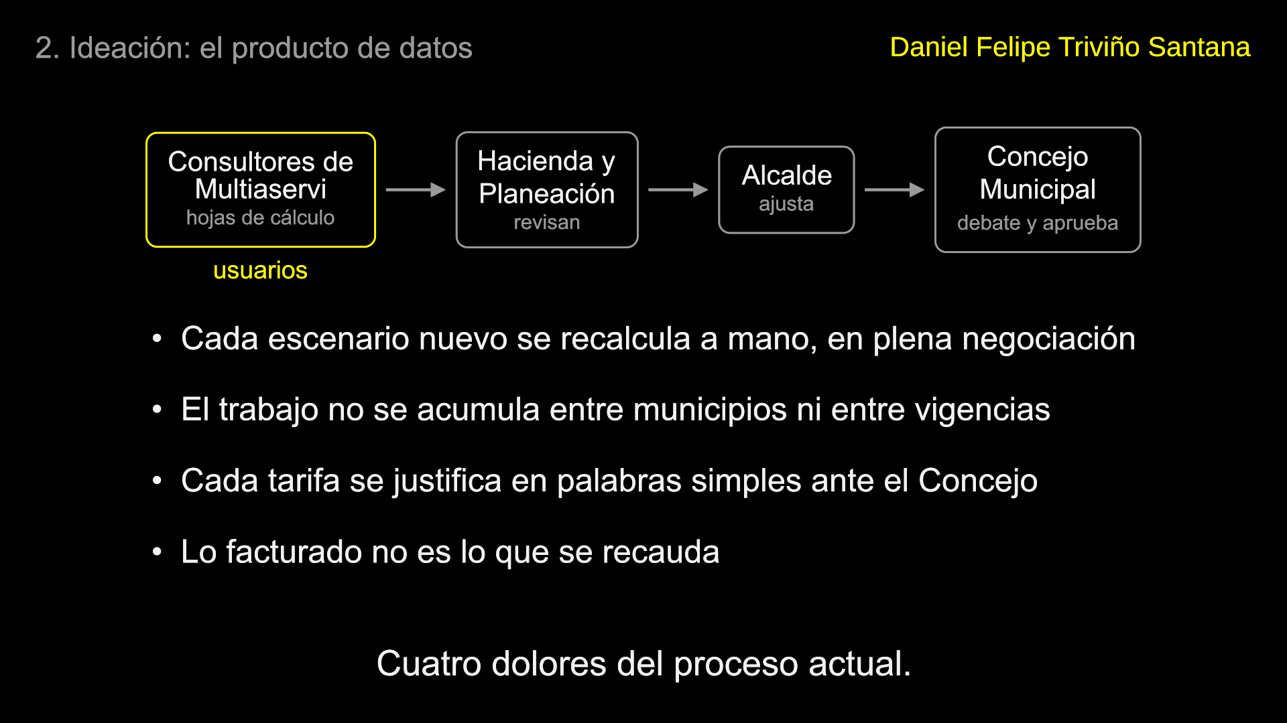
Notes:
Daniel Felipe Triviño Santana: Lo usan los consultores de Multiaservi, que hoy arman cada propuesta en hojas de cálculo antes de que pase por la alcaldía y el Concejo. Cada escenario nuevo se rehace a mano y cada tarifa debe explicarse en palabras simples.

Slide 6
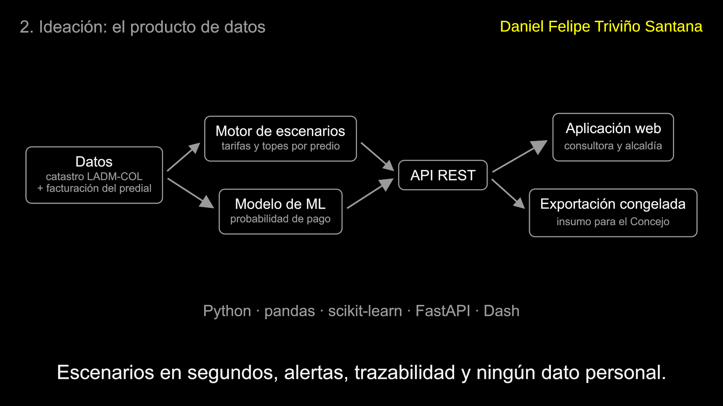
Notes:
Daniel Felipe Triviño Santana: Proponemos un motor de escenarios y un modelo que estima la probabilidad de pago de cada predio, servidos por una API y una aplicación web. Al Concejo llega un escenario congelado, no el simulador.

Slide 7
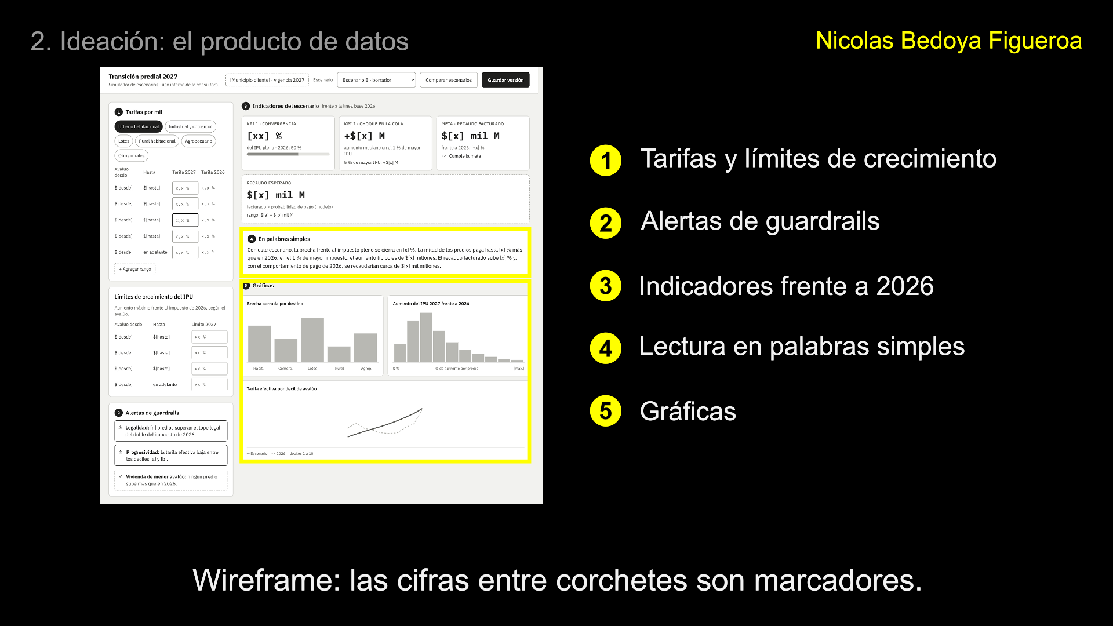
Notes:
Nicolas Bedoya Figueroa: En el prototipo se fijan tarifas y límites, se ven las alertas y los indicadores, y se lee el resultado en palabras simples.

Slide 8
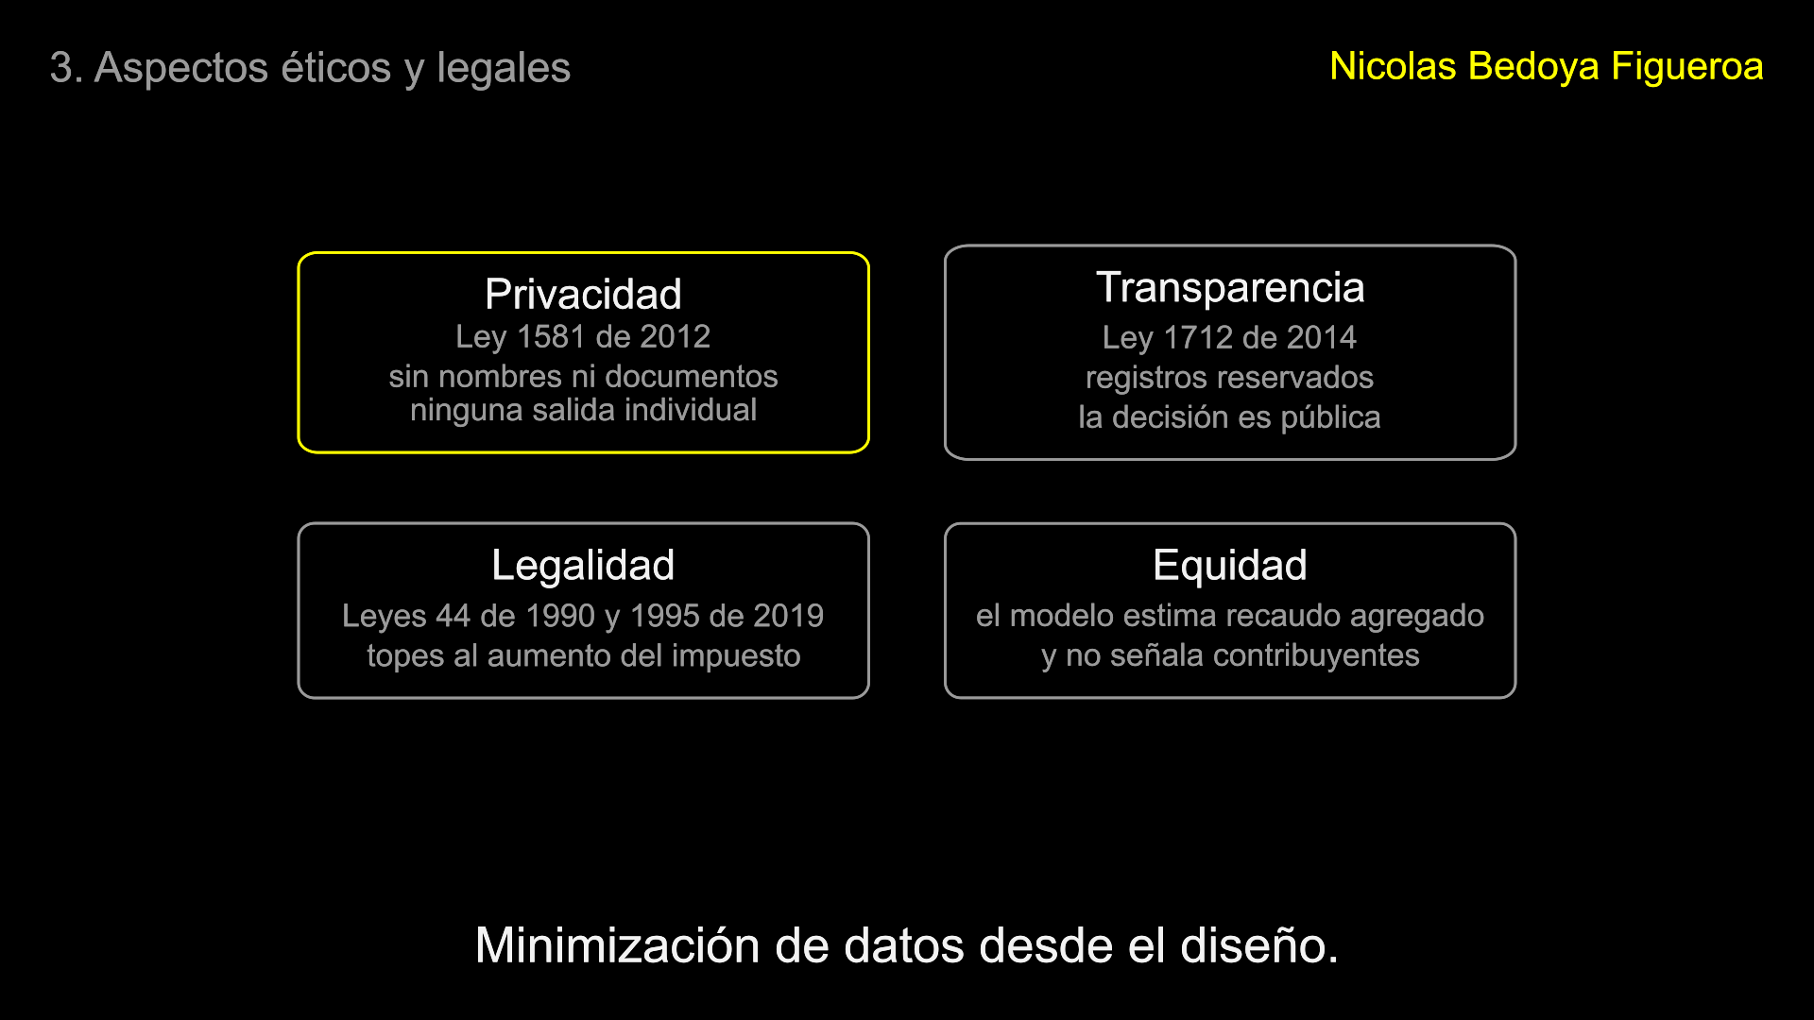
Notes:
Nicolas Bedoya Figueroa: Los datos catastrales vinculan predios con personas. Por la Ley 1581, el archivo de análisis no tiene nombres ni documentos, y ninguna salida muestra un predio individual. Lo público es la decisión, no los registros: al Concejo llegan agregados explicables, con el recaudo esperado como una estimación. El motor respeta los topes legales al aumento del impuesto, y el modelo de pago solo estima el recaudo agregado: no señala a ningún contribuyente.

Slide 9
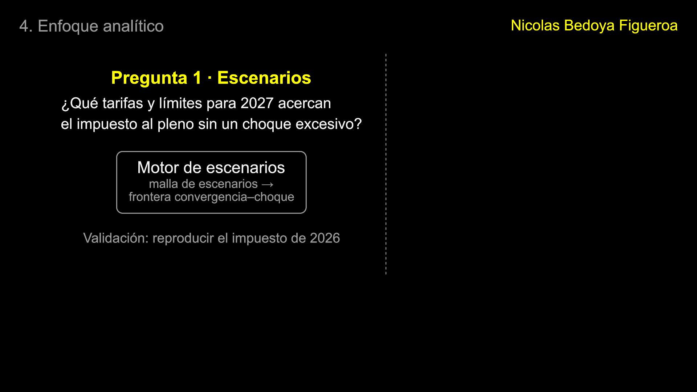
Notes:
Nicolas Bedoya Figueroa: Primera pregunta: qué tarifas y límites acercan el impuesto al pleno sin un choque excesivo en la cola. La responde el motor de escenarios: recorre una malla de escenarios, muestra la frontera entre convergencia y choque, y se valida reproduciendo el impuesto de 2026.

Slide 10
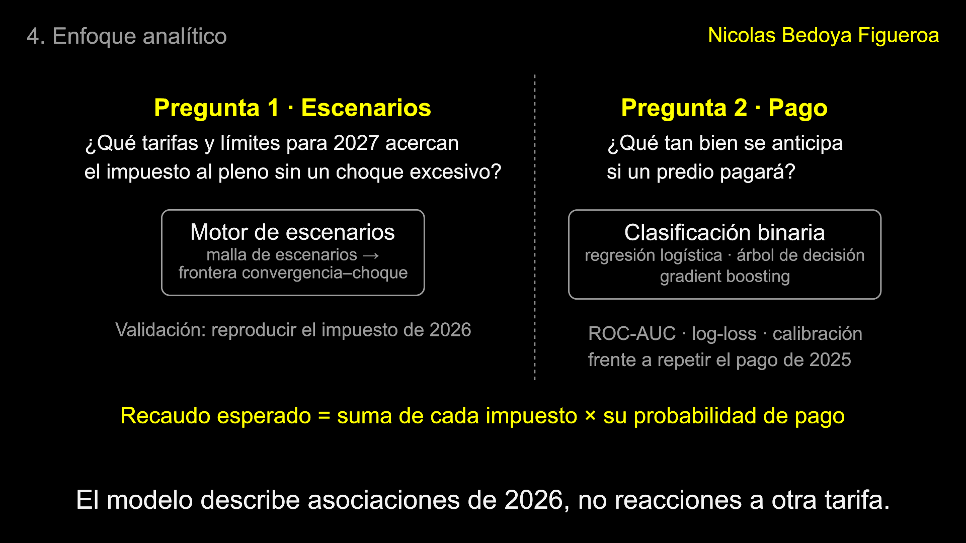
Notes:
Nicolas Bedoya Figueroa: Segunda: qué tan bien se anticipa si un predio pagará. Es una clasificación binaria con tres algoritmos: regresión logística, árbol de decisión y gradient boosting, evaluados con ROC-AUC, log-loss y calibración, frente a repetir el pago de 2025. Con esas probabilidades, el recaudo esperado es la suma de cada impuesto por su probabilidad de pago.

Slide 11
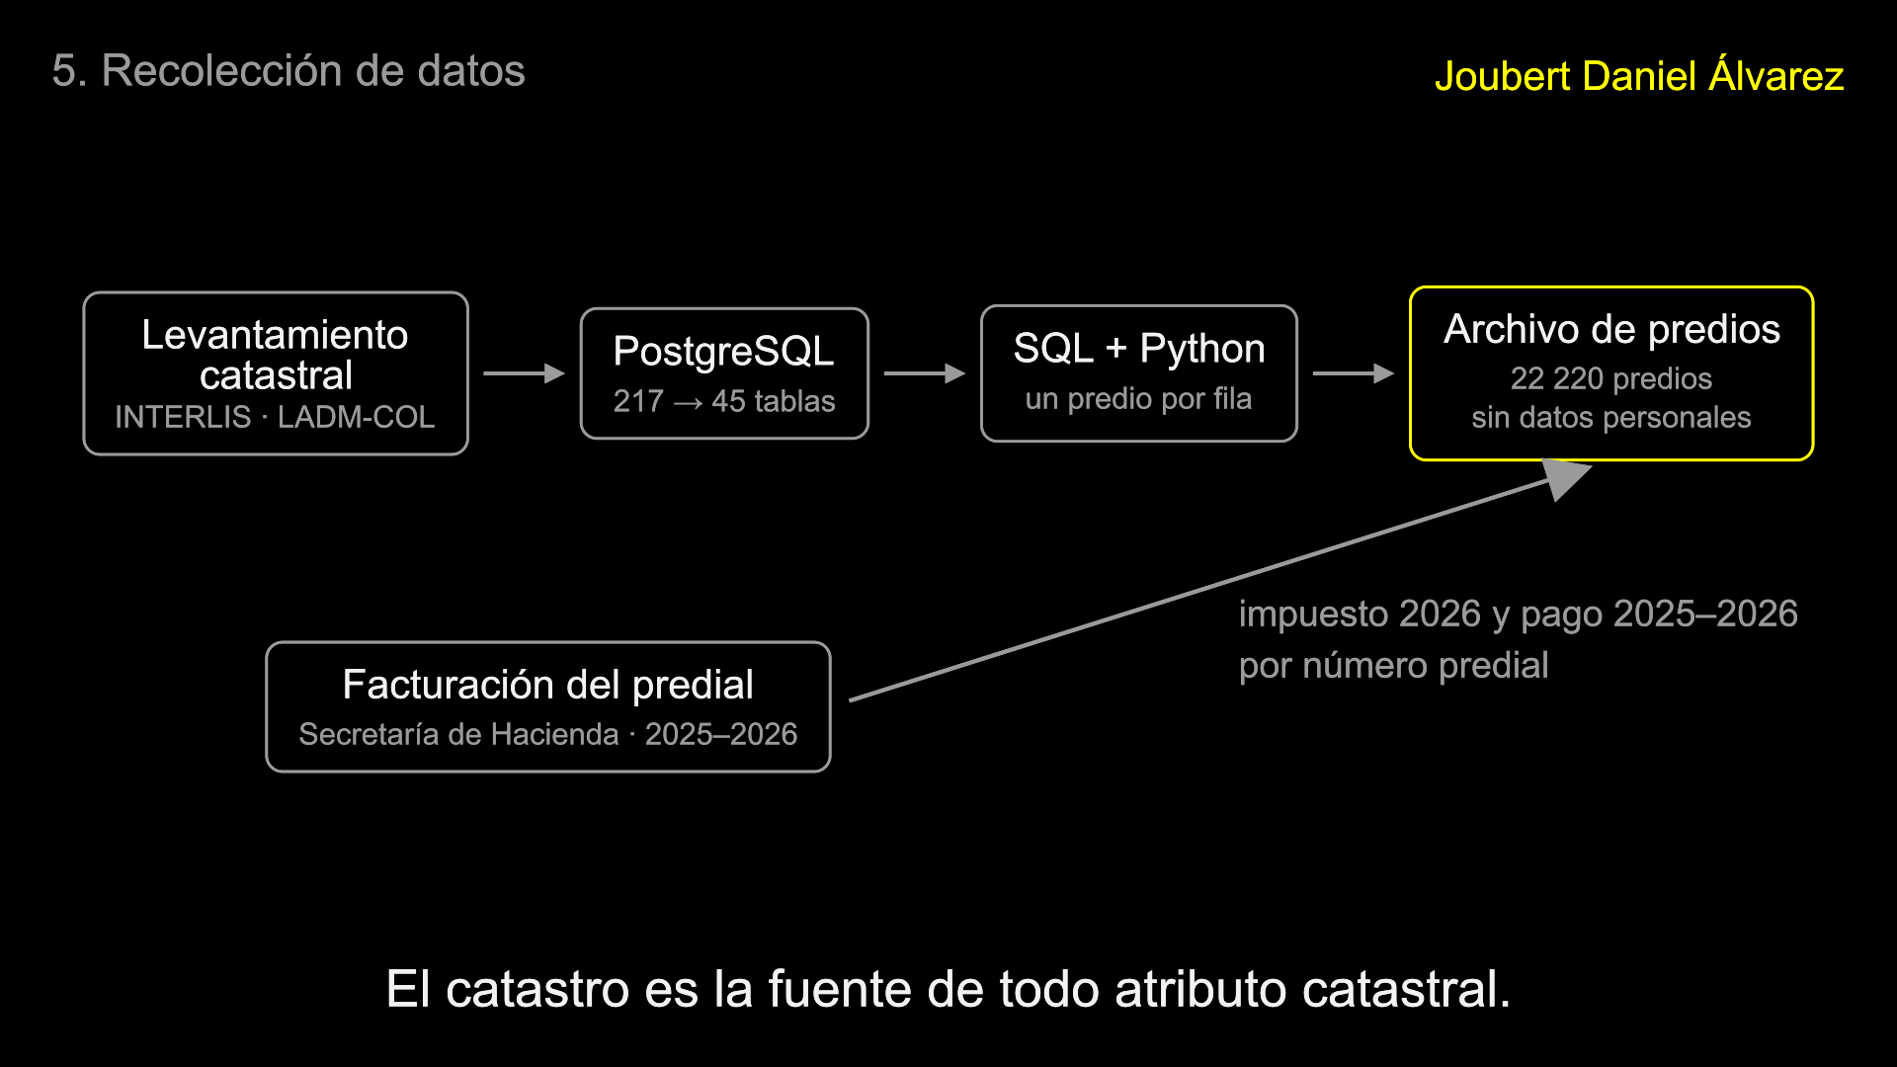
Notes:
Joubert Daniel Álvarez: Los datos vienen de dos fuentes. La principal es el levantamiento catastral en el modelo LADM-COL: lo cargamos en PostgreSQL y lo podamos de 217 a 45 tablas útiles. La segunda es la facturación del predial: de ella solo tomamos el impuesto de 2026 y si el predio pagó en 2025 y 2026. Todo se une por número predial en un archivo de 22 220 predios, sin datos personales y con su diccionario de datos.

Slide 12
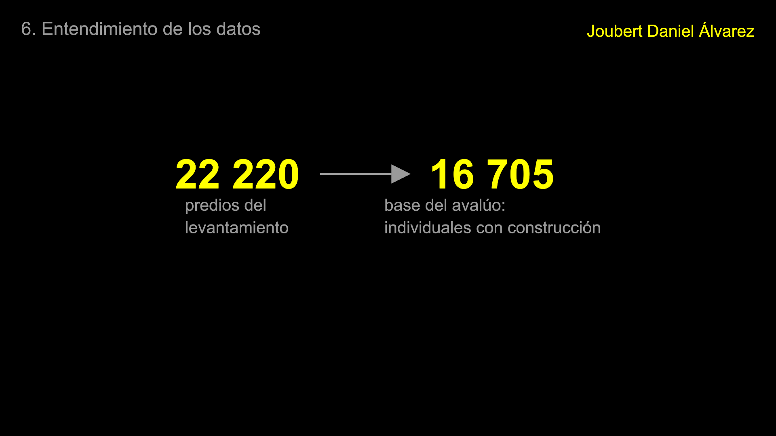
Notes:
Joubert Daniel Álvarez: En el notebook de entendimiento analizamos los 22 220 predios. Como los regímenes se valoran distinto, el análisis del avalúo usa 16 705 predios individuales con construcción, el 75 % del total.

Slide 13
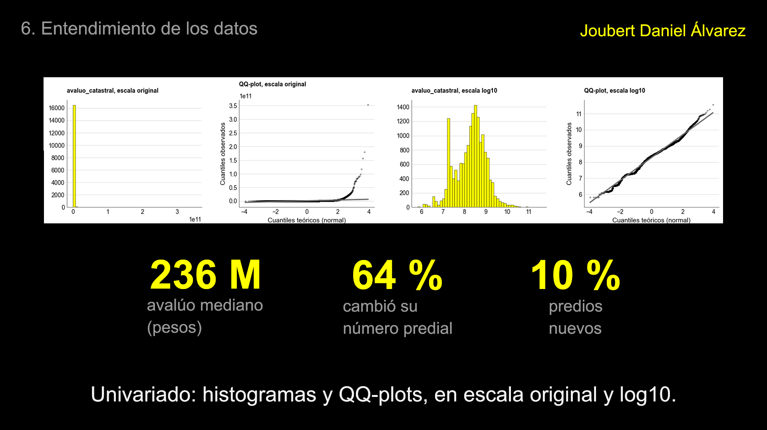
Notes:
Joubert Daniel Álvarez: El avalúo es muy asimétrico: la mediana es de 236 millones de pesos, y en escala logarítmica queda casi simétrico. Y el catastro anterior estaba desactualizado: el 64 % de los predios cambió su número predial, y el 10 % son nuevos.

Slide 14
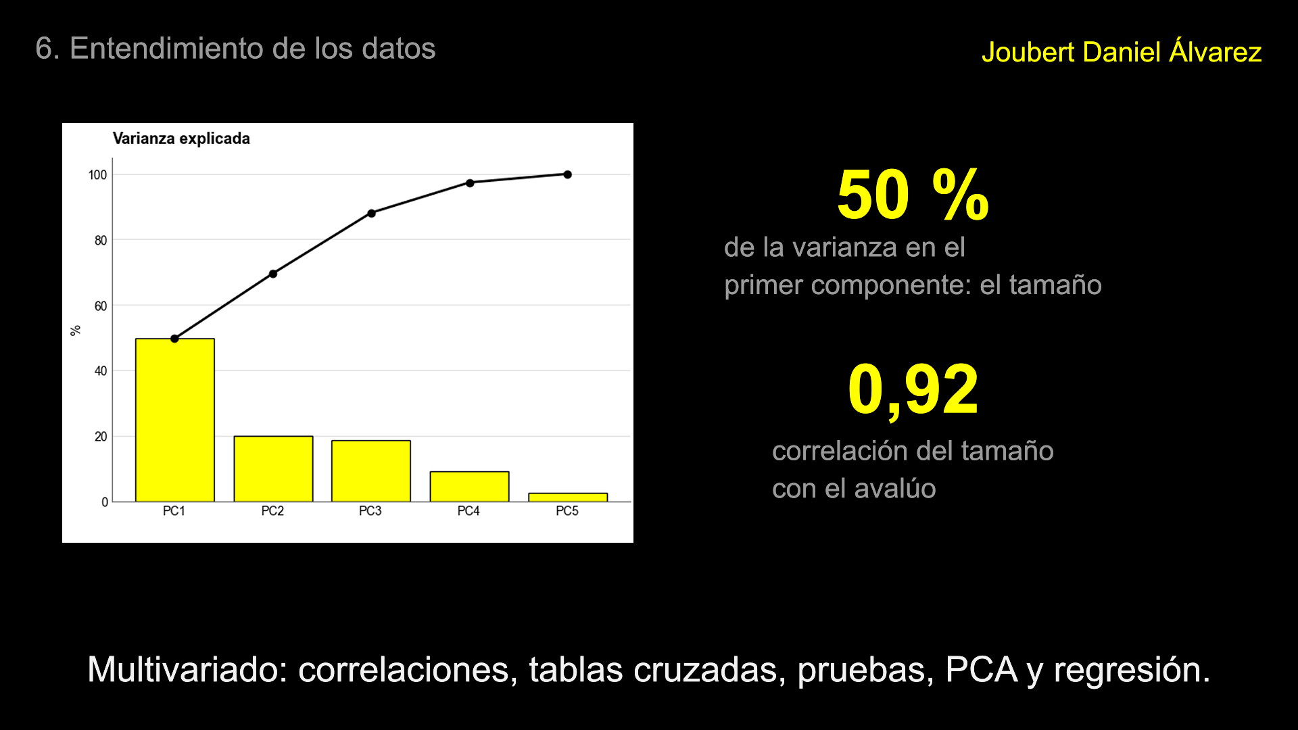
Notes:
Joubert Daniel Álvarez: En lo multivariado, el avalúo depende casi solo del tamaño: el primer componente principal, que es el tamaño, explica la mitad de la varianza y se correlaciona 0,92 con el avalúo.

Slide 15
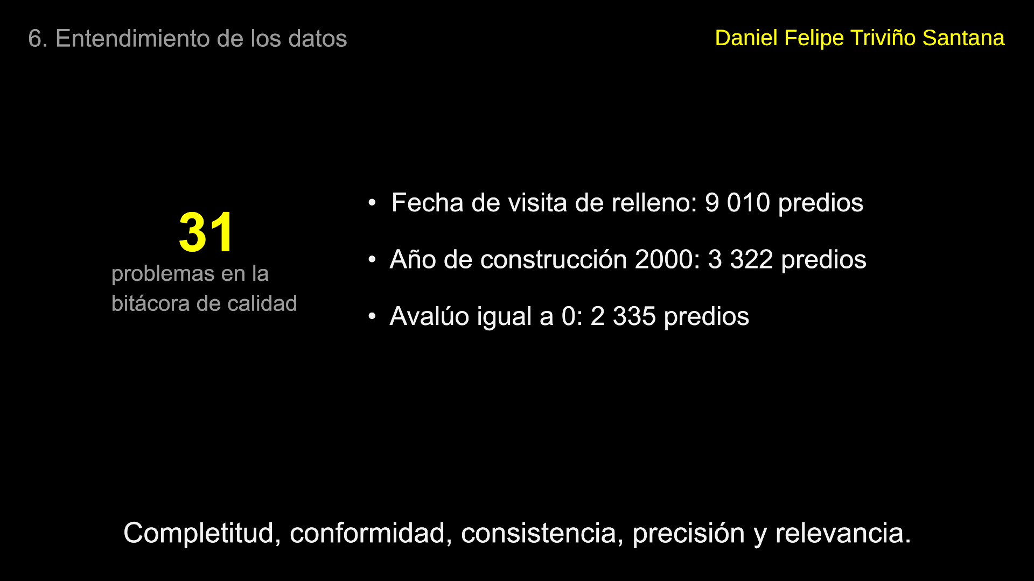
Notes:
Daniel Felipe Triviño Santana: La bitácora de calidad registra 31 problemas. Los más grandes son valores de relleno: una fecha de visita repetida en 9 010 predios y el año 2000 en 3 322. Se marcan como faltantes, y ninguno impide el análisis.

Slide 16
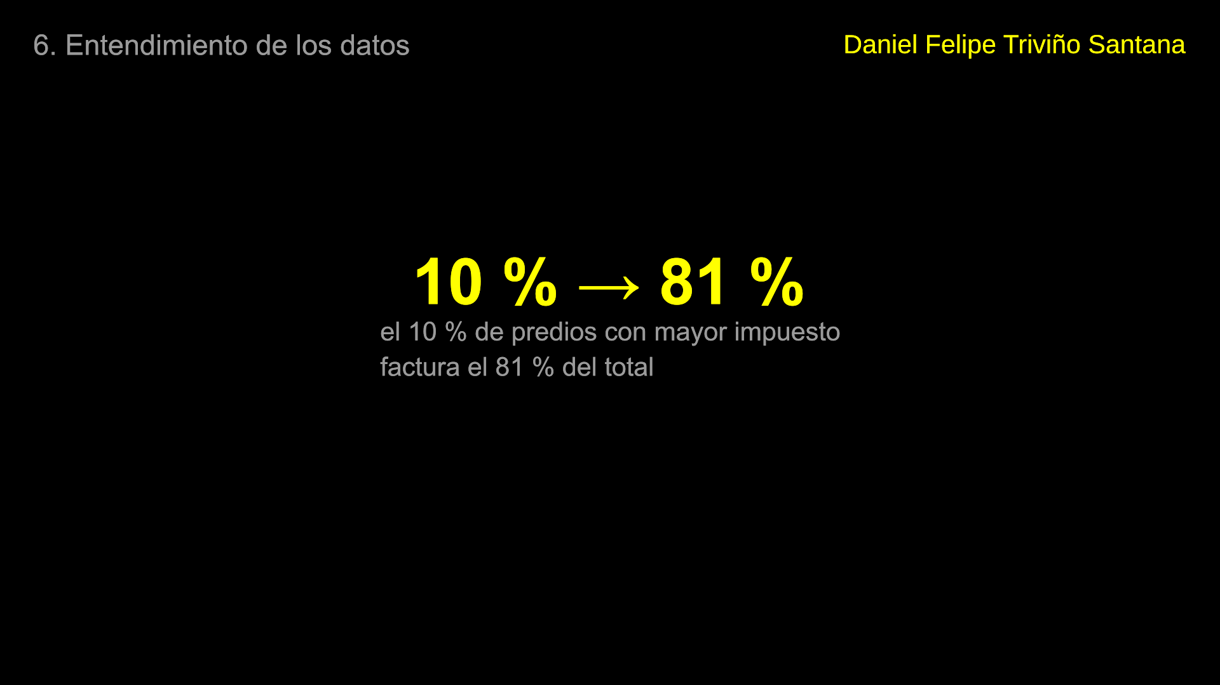
Notes:
Daniel Felipe Triviño Santana: Con la facturación, el impuesto se concentra en la cola: el 10 % de los predios con mayor impuesto factura el 81 % del total.

Slide 17
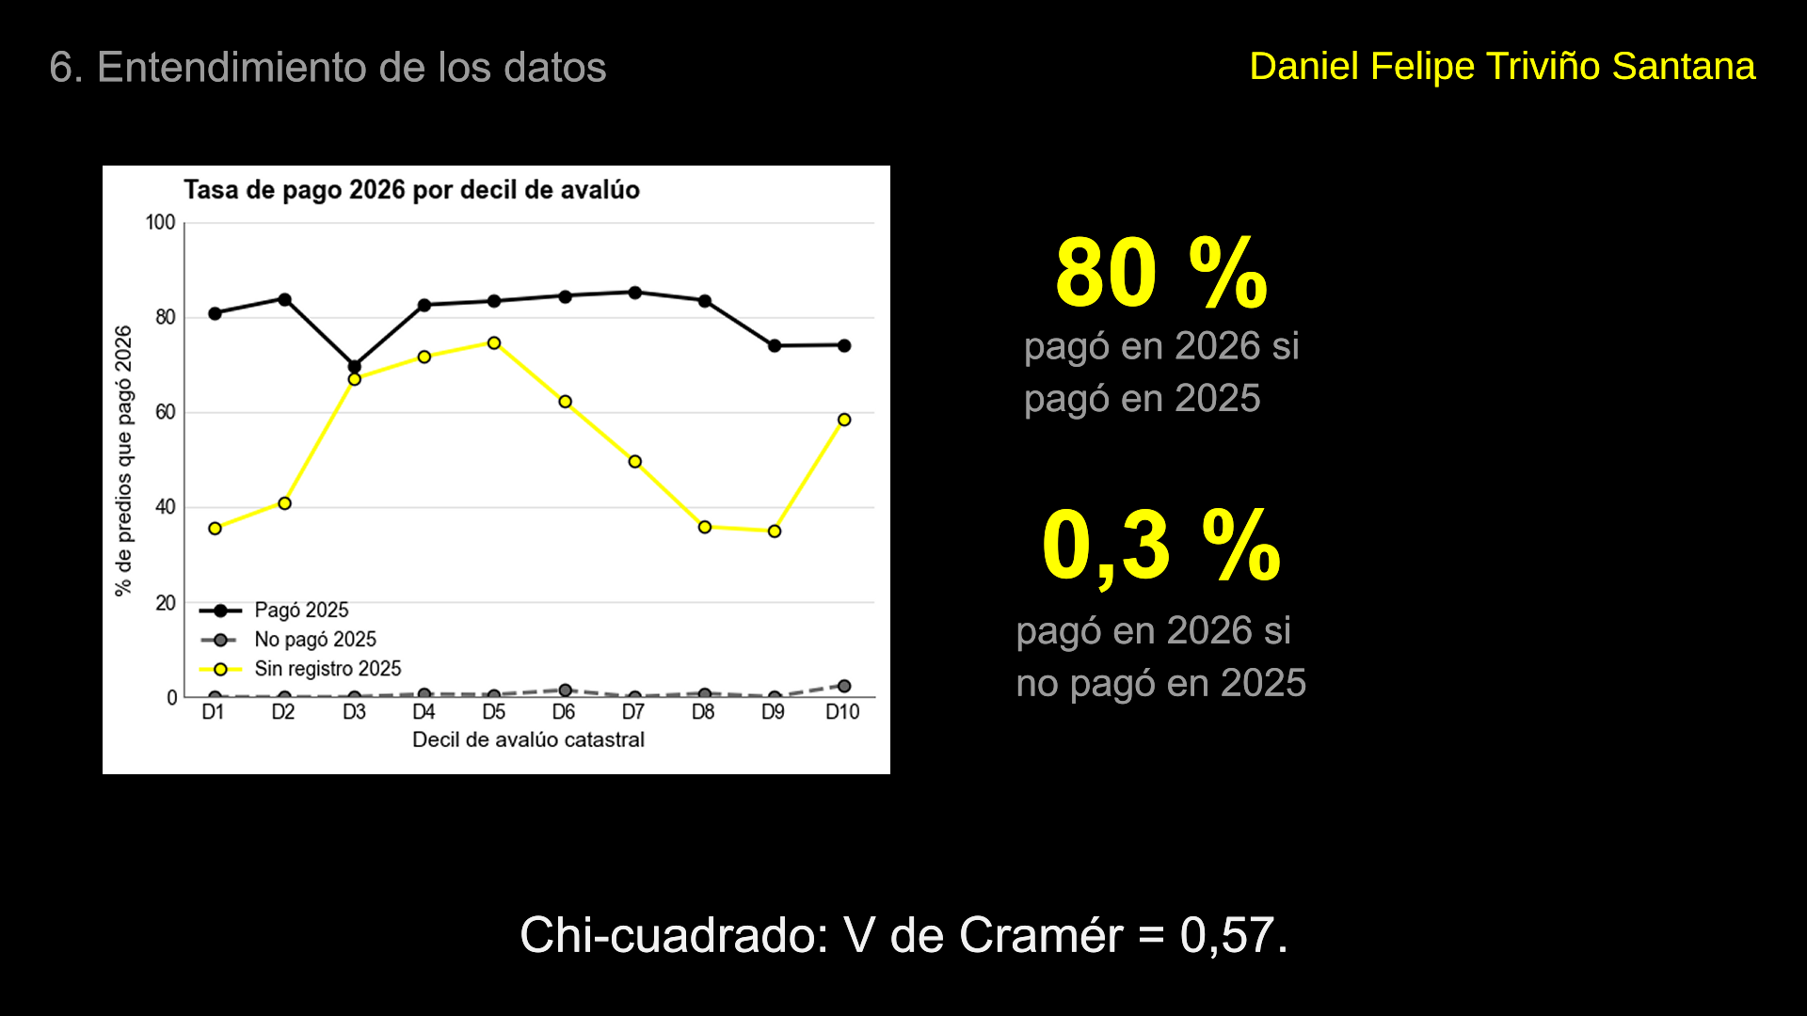
Notes:
Daniel Felipe Triviño Santana: Y el historial anticipa el pago: pagó en 2026 el 80 % de quienes pagaron en 2025, y casi nadie de quienes no. La incertidumbre está en los predios sin registro de 2025, la curva amarilla.

Slide 18
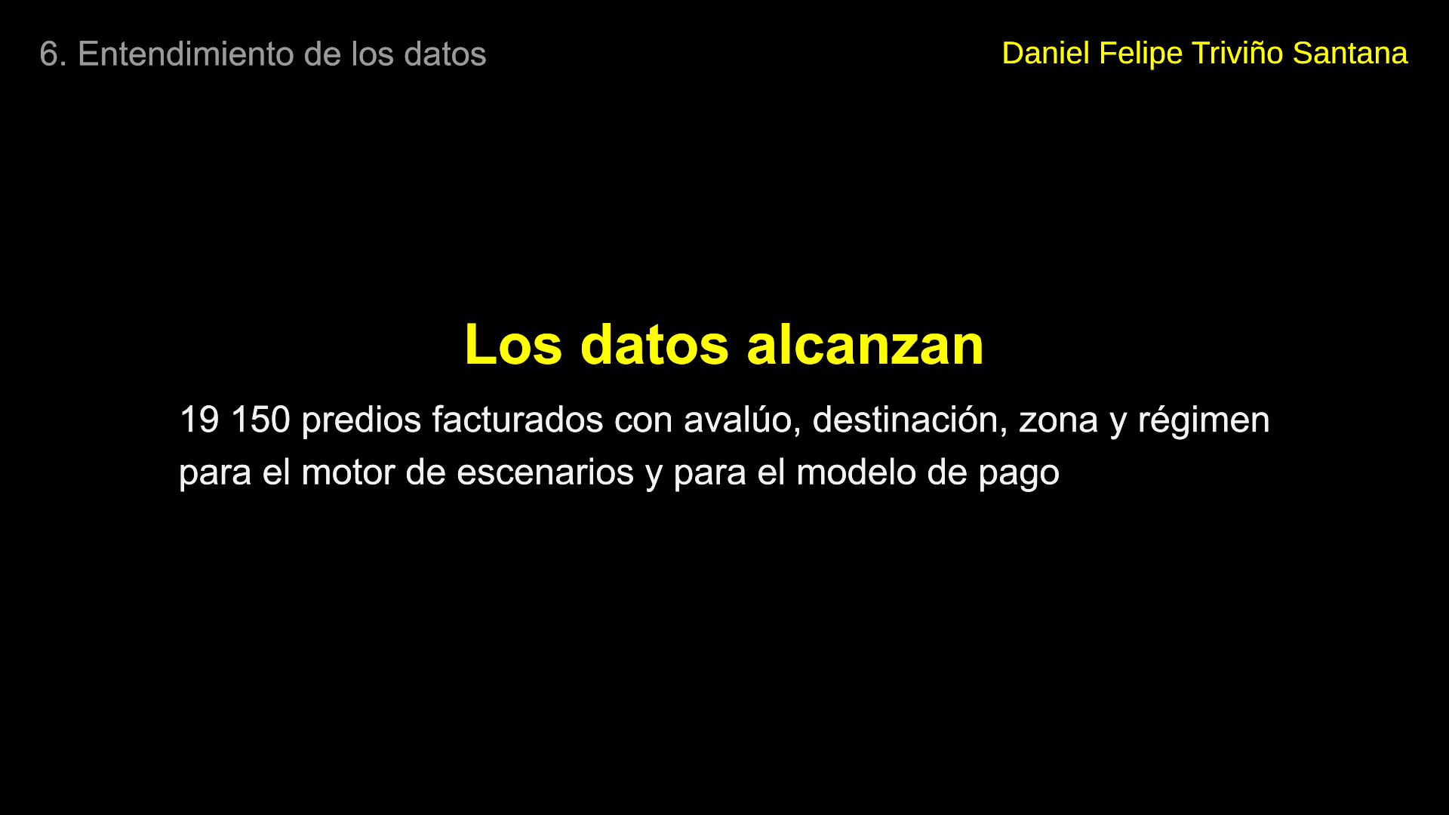
Notes:
Daniel Felipe Triviño Santana: Así, los datos alcanzan: 19 150 predios facturados, con avalúo, destinación, zona y régimen, para el motor y para el modelo.

Slide 19
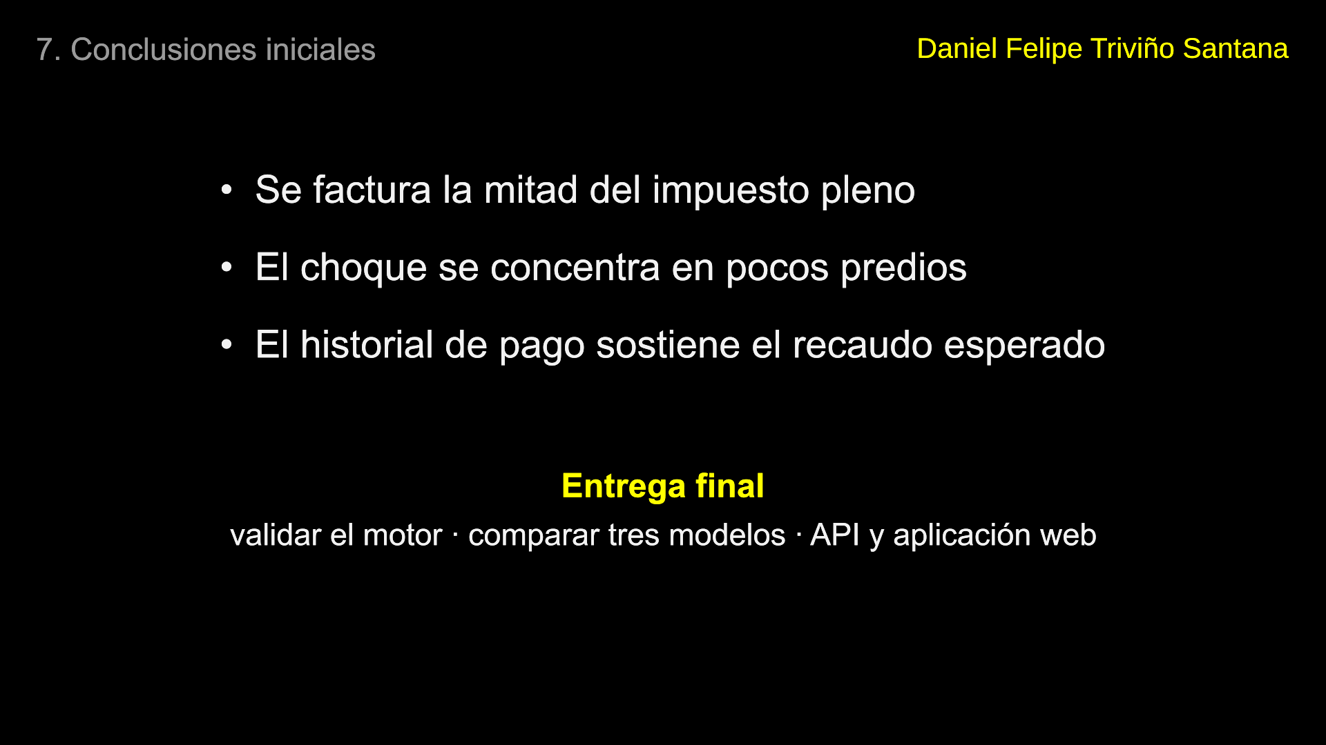
Notes:
Daniel Felipe Triviño Santana: En síntesis: se factura la mitad del impuesto pleno, el choque se concentra en pocos predios y el historial de pago es una base sólida para el recaudo esperado. Para la entrega final: validar el motor con las tarifas vigentes, comparar los tres modelos y construir la API y la aplicación. Gracias.

